Slide 1
Latihan 6
Teori Graf dan Tree.
Eunike Kristianti / 18320019

Slide 2
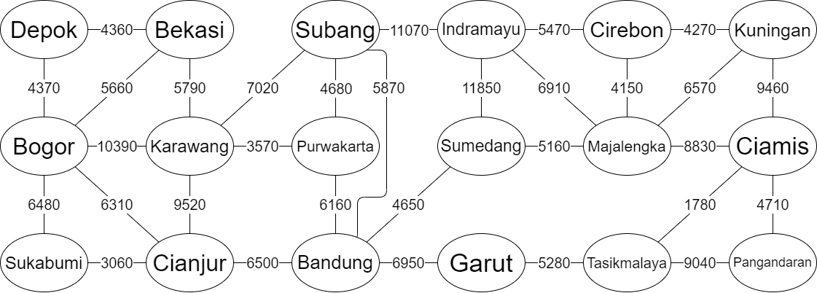
1. Dengan algorithm Dijkstra, bandingkan jarak yang perlu ditempuh
seseorang dari depok ke kuningan, dan dari subang ke
pangandaran, sertakan pula pseudocodenya.
Data from google map

Slide 3
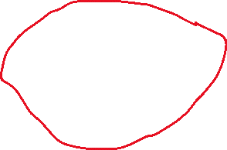

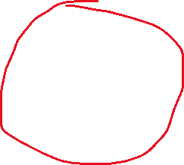
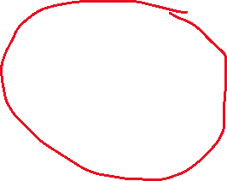
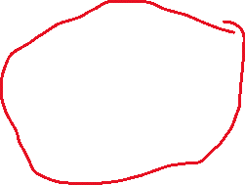


Depok ke Kuningan
Jarak terdekat = 4370 + 6310 + 6500 + 4650 + 5160 + 6570 = 33560
33560 (Depok, Bogor, Cianjur, Bandung, Sumedang, Majalengka)
4370 (Depok)
21830 (Depok, Bogor, Cianjur, Bandung)
26990 (Depok, Bogor, Cianjur, Bandung, Sumedang)
10680 (Depok, Bogor)
17180 (Depok, Bogor, Cianjur)

Slide 4


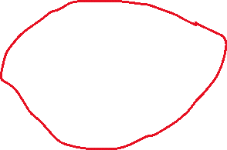



Subang ke Pangandaran
Jarak terdekat = 5870 + 6950 + 5280 + 1780 + 4710 = 24590
19880 (Subang, Bandung, Garut, Tasikmalaya)
5870 (Subang)
12820 (Subang, Bandung)
18100 (Subang, Bandung, Garut)
24590 (Subang, Bandung, Garut, Tasikmalaya, Ciamis)

Slide 5
2. Pesan yang diencode dengan bantuan tabel dibawah dirasa kurang
efisien, dengan Teknik Huffman code susunlah Kembali pesan yang harus
dikirim (sertakan Huffman tree nya,) tentukan pula average bit length nya!
10010 00100 01100 10100 00000 01111 00000
10010 10010 10110 01110 10001 00011 01011
10100 01010 01100 00000 01101 10011 00100
10001 00011 01000 10001 01000 00011 00000
10001 01000 10011 00100 01100 01111 00000
10011 00011 00000 01101 10011 00000 01101
00110 00110 00000 01011 01011 00000 00111
01000 10001 01101 11000 00000
huruf | kode | huruf | kode
a | 00000 | n | 01101
b | 00001 | o | 01110
c | 00010 | p | 01111
d | 00011 | q | 10000
e | 00100 | r | 10001
f | 00101 | s | 10010
g | 00110 | t | 10011
h | 00111 | u | 10100
i | 01000 | v | 10101
j | 01001 | w | 10110
k | 01010 | x | 10111
l | 01011 | y | 11000
m | 01100 | z | 11001

Slide 6
10010 00100 01100 10100 00000 01111 00000
s e m u a p a
10010 10010 10110 01110 10001 00011 01011
s s w o r d l
10100 01010 01100 00000 01101 10011 00100
u k m a n t e
10001 00011 01000 10001 01000 00011 00000
r d i r i d a
10001 01000 10011 00100 01100 01111 00000
r i t e m p a
10011 00011 00000 01101 10011 00000 01101
t d a n t a n
00110 00110 00000 01011 01011 00000 00111
g g a l l a h
01000 10001 01101 11000 00000
i r n y a
huruf | kode | huruf | kode
a | 00000 | n | 01101
b | 00001 | o | 01110
c | 00010 | p | 01111
d | 00011 | q | 10000
e | 00100 | r | 10001
f | 00101 | s | 10010
g | 00110 | t | 10011
h | 00111 | u | 10100
i | 01000 | v | 10101
j | 01001 | w | 10110
k | 01010 | x | 10111
l | 01011 | y | 11000
m | 01100 | z | 11001

Slide 7
10010 00100 01100 10100 00000 01111 00000
s e m u a p a
10010 10010 10110 01110 10001 00011 01011
s s w o r d l
10100 01010 01100 00000 01101 10011 00100
u k m a n t e
10001 00011 01000 10001 01000 00011 00000
r d i r i d a
10001 01000 10011 00100 01100 01111 00000
r i t e m p a
10011 00011 00000 01101 10011 00000 01101
t d a n t a n
00110 00110 00000 01011 01011 00000 00111
g g a l l a h
01000 10001 01101 11000 00000
i r n y a
Symbol | Frequency | Probability
a | 10 | 0.18
d | 4 | 0.08
e | 3 | 0.05
g | 2 | 0.04
h | 1 | 0.02
I | 4 | 0.08
k | 1 | 0.02
L | 3 | 0.05
m | 3 | 0.05
n | 4 | 0.08
o | 1 | 0.02
p | 2 | 0.04
r | 5 | 0.09
s | 3 | 0.05
t | 4 | 0.08
u | 2 | 0.04
w | 1 | 0.02
y | 1 | 0.02
Total | 54 | 1.01

Slide 8
00000
00001
00010
00011
00100
00101
00110
00111
01000
01001
01010
01011
01100
01101
01110
01111
10
11
h
k
o
w
y
g
p
u
e
l
m
s
d
i
n
t
r
a
1
1
1
1
1
2
2
2
3
3
3
3
4
4
4
4
5
10
0
2
2
3
4
6
6
8
8
15
0
4
7
12
16
0
11
28
0
39
0
54
1
1
0
1
1
0
0
1
1
1
1
0
1
0
0
0
1
1
0
1
1
0
0
1
1
0
1
0
1

Slide 9
00000
00001
00010
00011
00100
00101
00110
00111
01000
01001
01010
01011
01100
01101
01110
01111
10
11
h
k
o
w
y
g
p
u
e
l
m
s
d
i
n
t
r
a
01011 01000 01010 00111 11 00110 11
s e m u a p a
01011 01011 00011 00010 10 01100 01001
s s w o r d l
00111 00001 01010 11 01110 01111 01000
u k m a n t e
10 01100 01101 10 01101 01100 11
r d i r i d a
10 01101 01111 01000 01010 00110 11
r i t e m p a
01111 01100 11 01110 01111 11 01110
t d a n t a n
00101 00101 11 01001 01001 11 00000
g g a l l a h
01101 10 01110 00100 11
i r n y a

Slide 10
00000
00001
00010
00011
00100
00101
00110
00111
01000
01001
01010
01011
01100
01101
01110
01111
10
11
h
k
o
w
y
g
p
u
e
l
m
s
d
i
n
t
r
a
01011 01000 01010 00111 11 00110 11
01011 01011 00011 00010 10 01100 01001
00111 00001 01010 11 01110 01111 01000
10 01100 01101 10 01101 01100 11
10 01101 01111 01000 01010 00110 11
01111 01100 11 01110 01111 11 01110
00101 00101 11 01001 01001 11 00000
01101 10 01110 00100 11

